Slide 1


Лучшее спортивное мероприятие.

Slide 2
Вводные:
- Заказчик: Нижегородская Общественная Организация «Спортивный клуб любителей ездового спорта «Конкорд»
- Тип мероприятия: Всероссийские соревнования по ездовому спорту на собачьих упряжках «Зимняя сказка»;
- Количество человек, которые приняли участие в мероприятии: спортсмены – 120 человек, зрители – более 3 000 человек;
- Место проведения мероприятия: Нижегородская область, Володарский район, пгт. Решетиха, Стадион;
- Подрядчики исполнителя, задействованные в реализации проекта: администрация Володарского муниципального района, администрация пгт. Решетиха, ДК им. Луначарского, ФОК «Триумф», МАУ ФСК г. Володарск, СК «Магнитная стрелка» г. Дзержинск, Российская Кинологическая Федерация, ДОЛ «Энергетик», БО «Триатлон», гостиница «Мечта», стадион пгт Решетиха, кафе «У Елены», кафе ФОК «Триумф», гриль на колесах «Горячо», производители сувенирной продукции, ROYAL CANIN, Red Fox, MATRIX Media Group, интернет-портал «8313», интернет-портал Дзержинск.РФ, интернет-портал Event-NN, компания «Медиатранс» г. Дзержинск, РЦ «Галактика»
- Дата проведения мероприятия: 28 февраля – 1 марта 2015 года.

Slide 3
Задача/цели:
Цели и задачи проекта:
- Популяризация ездовых собак и гонок на собачьих упряжках среди населения;
- Подтверждение рабочих качеств собак северных ездовых пород;
- Пропаганда здорового образа жизни;
- Привлечение в спорт молодежи;
- Повышение мастерства гонщиков;
- Выявление сильнейших гонщиков;
- Формирование бережного отношения к животным и окружающей среде;
- Налаживание эффективного сотрудничества между органами государственной власти, органами местного самоуправления и гонщиками.
Аудитория:
Юноши и мужчины от 12 до 60 лет
Девушки и женщины от 12 до 60 лет
Дети от 5 до 12 лет
Проект реализовывается за счет финансовой поддержки Володарского муниципального района, взносов спортсменов, спонсорской поддержки.
Наши достижения: увеличение зрительского интереса к гонке (более 3 000 человек), увеличение количества спортсменов (на гонке представлены более 20 городов России и более 100 участников).

Slide 4
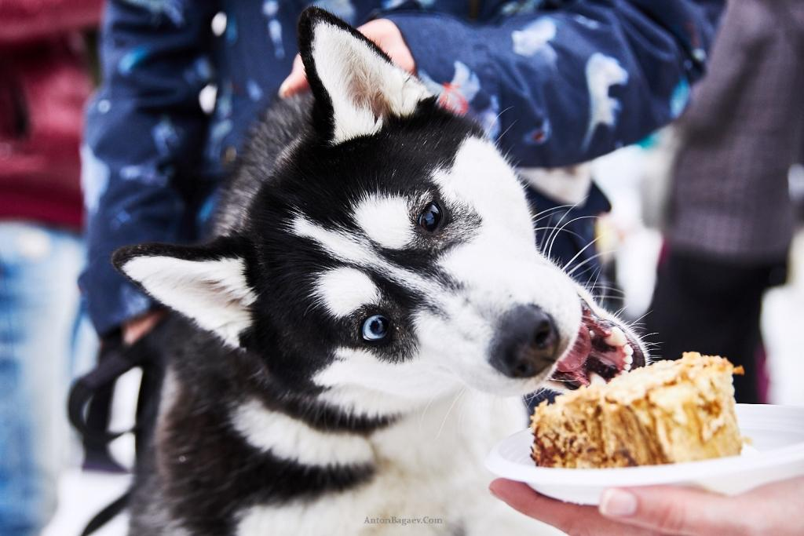
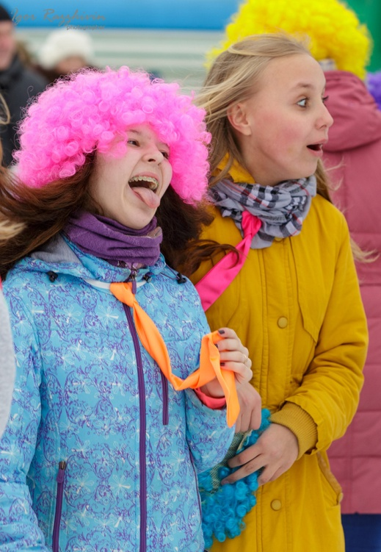
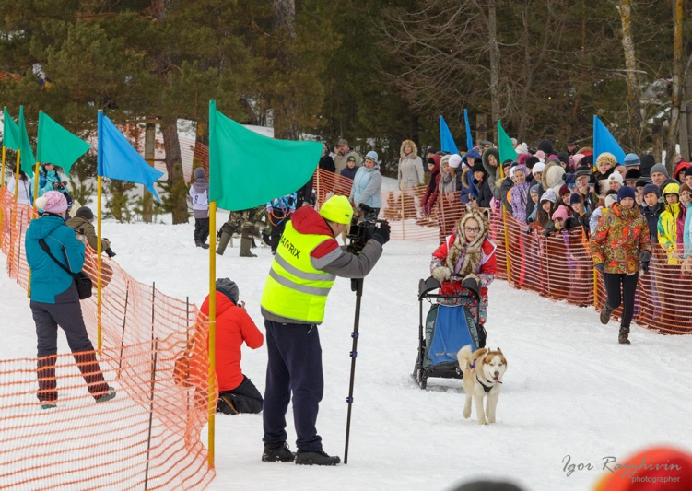
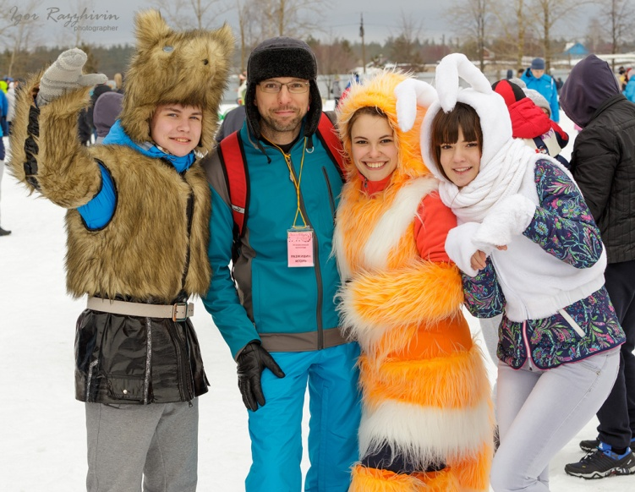
Идея:
Спортивно-массовое мероприятие для всей семьи с элементами шоу.

Slide 5
-Размещение развлекательных центров, аттракционов,
Точки горячего питания на улице, кафе в теплом помещении,
Сувенирные лавки
Работа аниматоров со зрителями
Конкурсы и розыгрыши призов для зрителей от компаний-спонсоров
Оснащение стадиона биотуалетами для гостей
Выделенная зона спортивного городка для спортсменов и их команд
Подготовка трасс различной сложности и протяженности для всех категорий гонщиков: 5, 7, 10, 18 км
Устройство стартового и финишного коридоров требуемых размеров
Привлечение судейских и волонтерских бригад,
Оснащение техническими средствами, позволяющими проводить спортивные соревнования: хронометры, сканеры, электронные отсечки, цифровое табло
Подготовка трасс к соревнованиям с помощью погрузчиков, грейдеров, снегоходов
Создание специальных программ для регистрации гонщиков и подсчета результатов заездов
Основными каналами коммуникаций являются: http://vk.com/public64825685 ,
https://www.facebook.com/zimnyaskazka/?ref=bookmarks , http://husky.forum.ru/index.php/topic,64702.0.html ,
http://ok.ru/zimnyaskazka
Объявление гонки для спортсменов происходит на форуме для владельцев собак пород Сибирский хаски, Аляскинский маламут, Самоедская лайка - http://husky.forum.ru/index.php/topic,64702.150.html
-Оповещение зрителей проводится в соцсетях, на интернет-порталах, в маршрутных такси, в газетах Нижегородской области
В гонке принимают участие более ста спортсменов
Посещают «Зимнюю сказку» более 3000 зрителей
Начало подготовки к соревнованиям - август предыдущего года. Ведутся переговоры с компаниями –спонсорами, начинается расчистка трасс и их дальнейшая укатка, за неделю до гонки начинается монтаж территории стадиона, расчищаются парковки, информируется население п. Решетиха о перекрытии движения транспорта на нескольких направлениях и предлагаются альтернативные маршруты.
В течение двух месяцев до гонки реализовывается масштабная коммуникация со зрителями.
«Зимняя сказка» длится два дня.
Выполнение:

Slide 6
Эффективность:
В настоящий момент мы с полной уверенностью можем сказать, что все поставленные задачи нами выполнены успешно. Мы достигли тех целей, которые стояли перед оргкомитетом. «Зимняя сказка» приобрела статус ежегодной всероссийской гонки. Собаки северных ездовых пород стали весьма популярными у населения – более 1000 владельцев в Нижегородской области. Количество новых спортсменов, вовлеченных в гонку растет с каждым годом и их значительную часть составляют дети и юниоры, в т.ч из Нижегородской области. Администрация Володарского муниципального района заинтересована в проведении «Зимней сказки» на территории муниципального округа - ежегодное выделение финансовой, технической поддержки. Мы получаем ежедневно сотни восторженных откликов от зрителей гонки, которые с нетерпением ждут продолжения. Вот примеры:
Катерина Шашлова: «Зимняя сказка, это то что я с нетерпением жду! Сама я не занимаюсь ездовым видом спорта, но я обожаю Сибирских хасок, маломутов, самоедов, и собак в принципе)) Это настолько сильный заряд положительных эмоций, не передать словами!!!)) Ты мерзнешь, пьешь горячий чай, но стоит помять Хасечку доброго такого...и забываешь обо всех проблемах) Зимняя сказка определенно нужна!!!»
Светлана Лапшина: «С огромным нетерпением ждем Зимнюю Сказку! Нам только 10 месяцев и мы еще не видели настоящей зимы, но мы уже с нетерпением ждем " Зимнюю сказку". Для нас это общение , заряд положительных эмоций, активные игры с собачками нашей породы, перенятие опыта у опытных " Хасятников", заведение дружбы и советы по воспитанию и просто приятное провождение времени. А самое главное - заряд позитива на весь год. Очень ждем!!!!»
Наталья Сичкар (Ситчихина): «Да-да, нужна! Наша семья просто влюблена в Зимнюю сказку. А в этом году мой сын даже тренируется, чтоб выступить с собакой в стартах детской группы!»
Основными проблемами, которые возникли в стадии подготовки соревнований, явились: информирование населения о проведении мероприятия и подготовка качественной трассы для спортсменов. Оргкомитетом было принято решение привлечь к информационной поддержке СМИ Нижегородской области на условиях информационного спонсирования. На интернет-порталах, в газетах, на телевидении, в маршрутных такси прошли анонсы гонки.
К подготовке трасс была привлечена техника: тракторы, погрузчики, снегоходы. Проводилась выборка маршрутов так, чтобы трассы были не только технически безупречными, но и красивыми. Ведь это «Зимняя сказка»! Она обязана впечатлять, запоминаться, удивлять.
Для стимуляции интереса публики к мероприятию были приглашены творческие коллективы дворцов культуры Володарского района, которые реализуют широкую развлекательную программу в течение двух дней проведения соревнований. На «Зимней сказке» работают десятки аккредитованных фото и теле-корреспондентов, освещающих гонку в СМИ.
Ростовая кукла Хаски стала символом «Зимней сказки». С ней стремятся сделать фото на память о гонке все зрители.

Slide 7
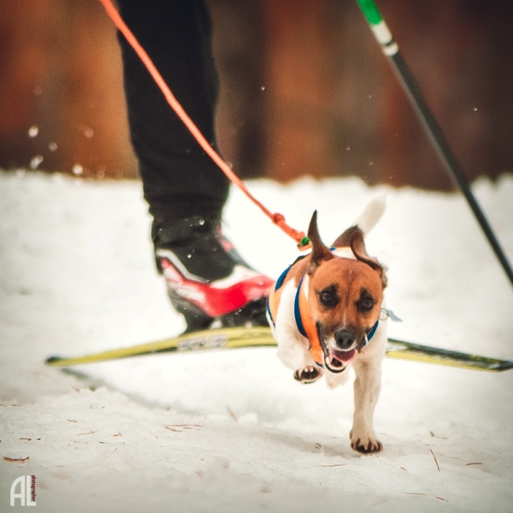
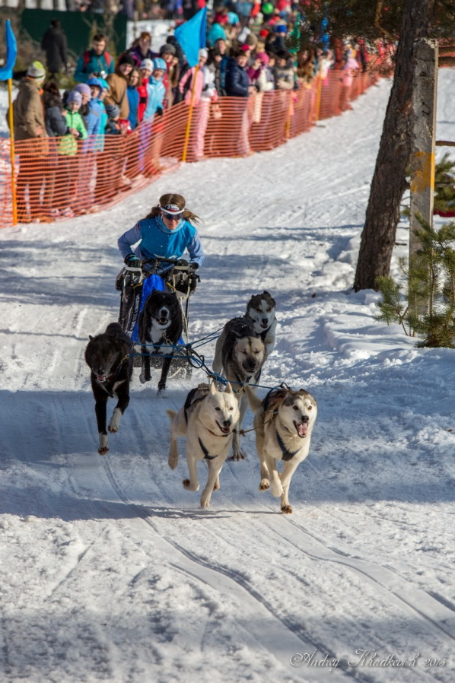
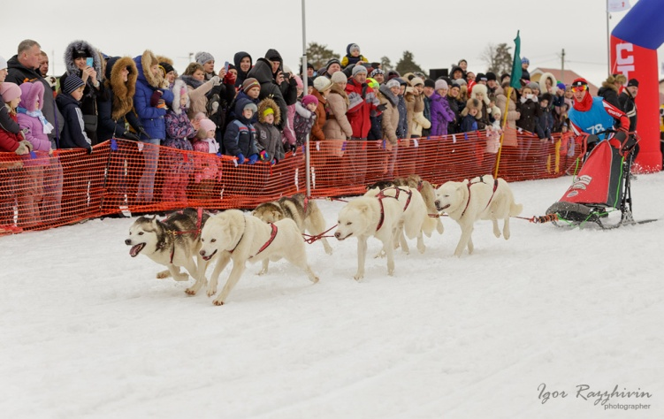
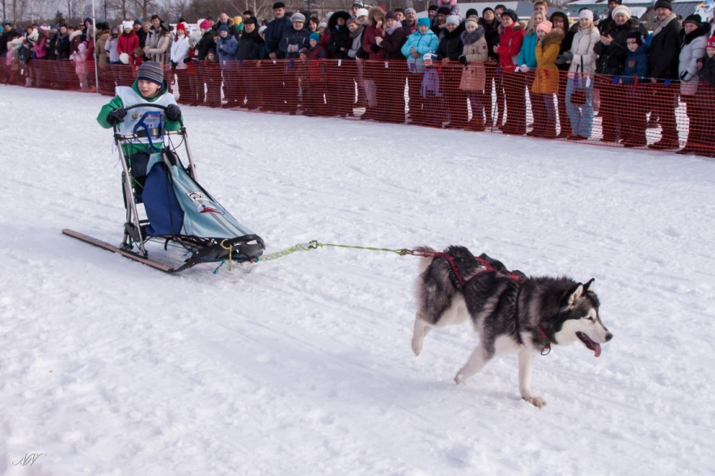
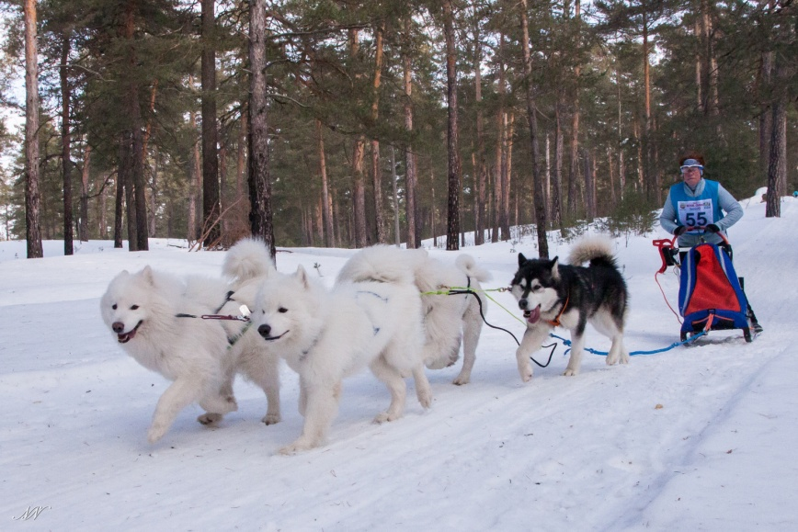
Гонщики:

Slide 8
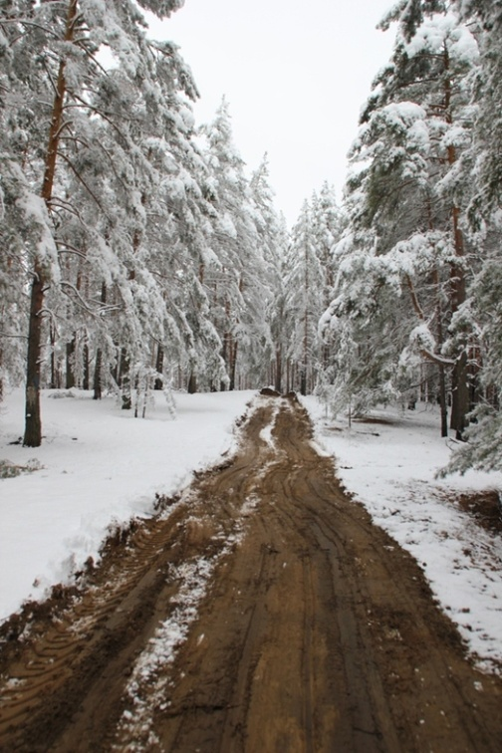
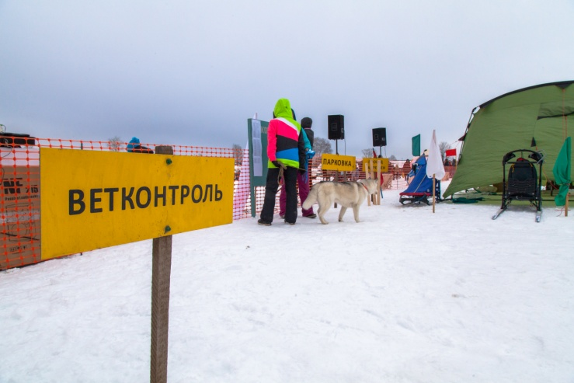
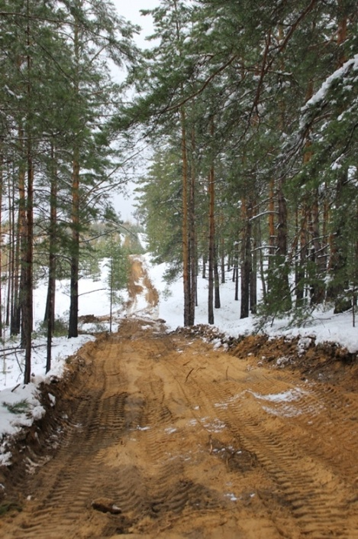
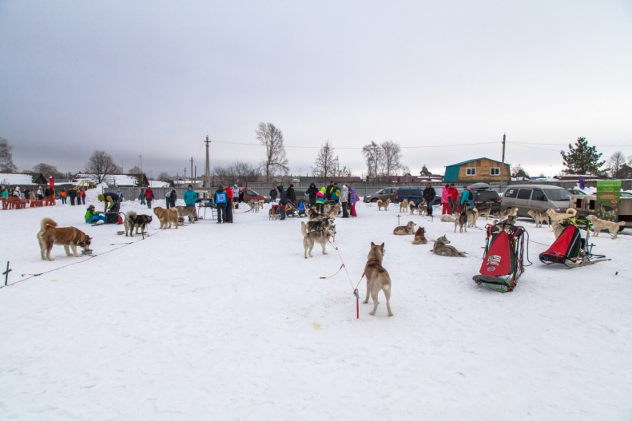
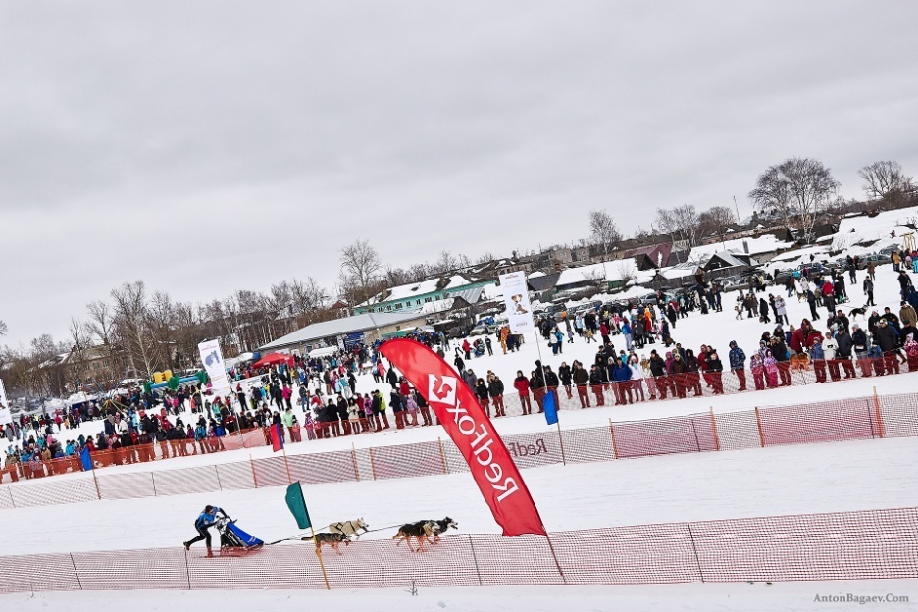
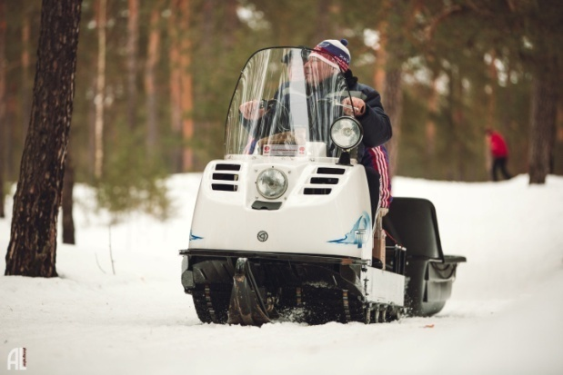
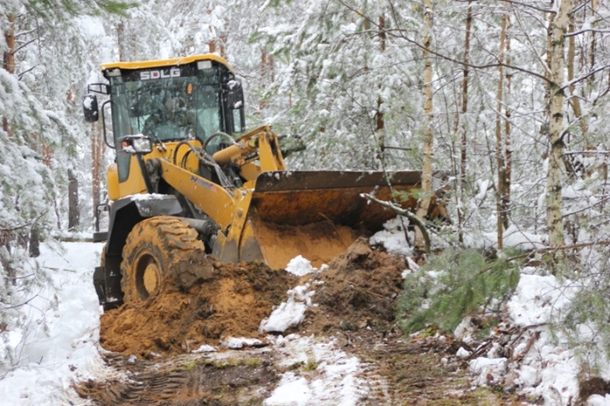
Подготовка трасс и стартового городка

Slide 9
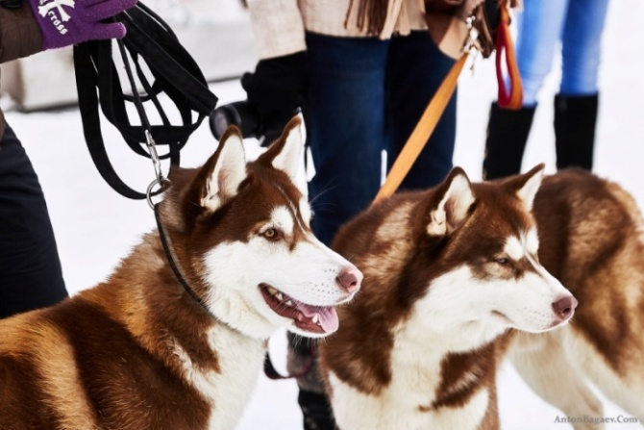

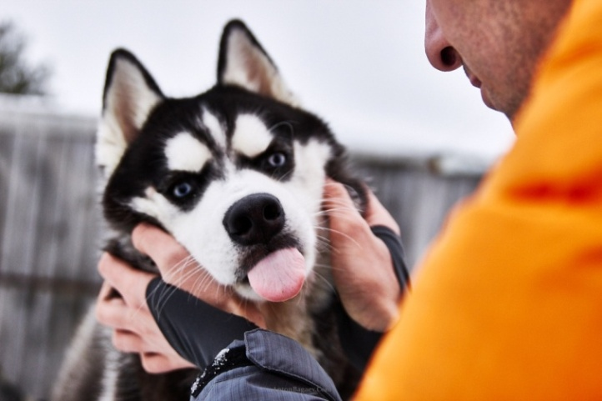
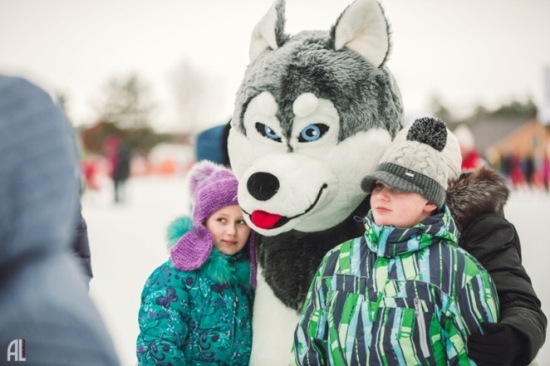
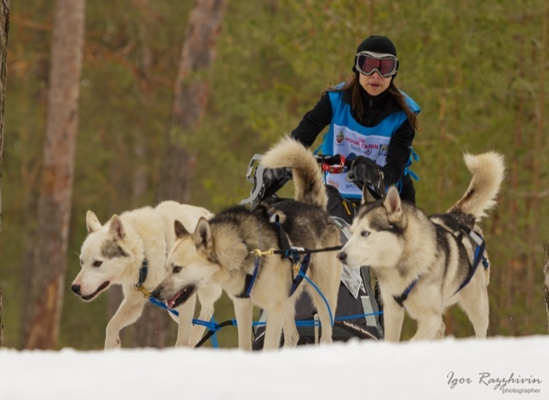
Реализация:
28 февраля 2015 года в 10-30 состоялось торжественное открытие V юбилейной «Зимней сказки 2015» с построением команд спортсменов.
В 11-00 начались заезды упряжек и лыжников.
Зрители выстроились вдоль стартового коридора, чтобы увидеть, как стартуют упряжки. Гости отсчитывали старты вместе с ведущим «Зимней сказки», кричали «вперед!» и подбадривали спортсменов.
Если кто-то из публики уставал следить за соревнованиями, они уходили в кафе, погреться, отдохнуть, выпить кофе, пообедать. Кто-то лакомился горячим шашлыком и чаем в зоне уличных кафе . Кто-то прогуливался в рядах сувенирных лавок и покупал себе памятные вещицы с символикой «Зимней сказки»
Для семей с детьми, подростков и взрослых были организованы аттракционы и конкурсы с призами от спонсоров гонки.
Два дня «Зимняя сказка» была местом притяжения всех людей, которые предпочитают дивану активный отдых.

Slide 10
Особенности:
«Зимняя сказка» уникальна по своей сути. В Нижегородской области и в России мы – единственные, кто делает спринт-гонки на собачьих упряжках с таким размахом, с таким количеством зрителей, с анимационно-развлекательной программой, торговыми рядами, зонами кейтеринга. О «Зимней сказке» выходят репортажи в новостях всех телеканалов Нижегородской области. Нас освещают ведущие печатные издания, интернет-порталы. Аккредитацию на гонку получают более 30 делегатов масс-медиа. О «Зимней сказке» был снят сюжет в фильме «Вести малых городов» производства ГТРК «Нижний Новгород». И это только начало жизни «Зимней сказки»! В наших планах развитие инфраструктуры стадиона, оборудование его современными техническими средствами проведения соревнований, устройство гоночных трасс для межсезонных дисциплин ездового спорта, приобретение спецтехники для укатки трасс, выход на уровень онлайн-трансляций.

Slide 11





Дополнительная информация:
Мы выпустили шоколад «Зимняя сказка»
Наши партнеры:

Slide 12
Контакты:
+7 930 704 69 49 Анохина Виктория
+7 920 055 72 01 Анохин Антон
E-mail: anohina.v2013@yandex.ru
solsberry@inbox.ru

Slide 13
Информация для жюри конкурса Event-Прорыв
После просмотра данной презентации Вам необходимо
авторизоваться на сайте http://www.eventnn.ru/ и
выставить оценку на странице http://www.eventnn.ru/contest/
в строке, соответствующей данной заявке.
Для подтверждения оценки необходимо ввести уникальный для каждой презентации двухзначный код подтверждения оценки, представленный ниже.
Код подтверждения оценки = 2X
(язык английский, шрифт заглавный)
Примечание: В случае нахождения на странице сайта более 20 минут авторизация прекращается автоматически. Необходимо обновить страницу и повторно авторизоваться. При возникновении проблем с голосованием направьте ваши оценки в любом понятном виде на адрес sergey@eventnn.ru.

